Slide 1
ELEVADOR DE SANTA JUSTA
LISBOA · PORTUGAL

Slide 2
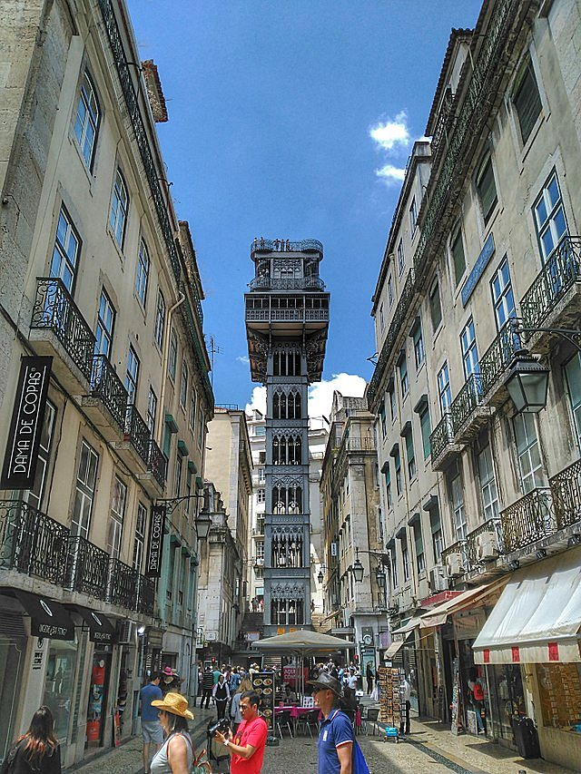
El Elevador de Santa Justa, también llamado Elevador do Carmo, es un ascensor que une los barrios de la Baixa Pombalina y el Chiado en Lisboa, Portugal. Se levanta sobre la calle de Santa Justa y enlaza este céntrico paseo con la Praza do Carmo, junto al Museu Arqueológico do Carmo. Este ascensor fue diseñado por Raoul Mesnier de Ponsard, que también se responsabilizó, en esta misma ciudad, de la construcción del Elevador do Lavra.
No está probada la relación de este ingeniero con el famoso Gustave Eiffel. Sólo se sabe que el ingeniero Raoul Mesnier y el arquitecto francés Louis Reynaud aplicaron en estos elevadores algunas de las técnicas y materiales ya utilizados en Francia. La construcción del ascensor comenzó en 1900 y finalizó en 1902, siendo inaugurado el 10 de julio. Inicialmente funcionaba con vapor, siendo sustituida la maquinaria original el 6 de noviembre de 1907 por motores eléctricos.

Slide 3
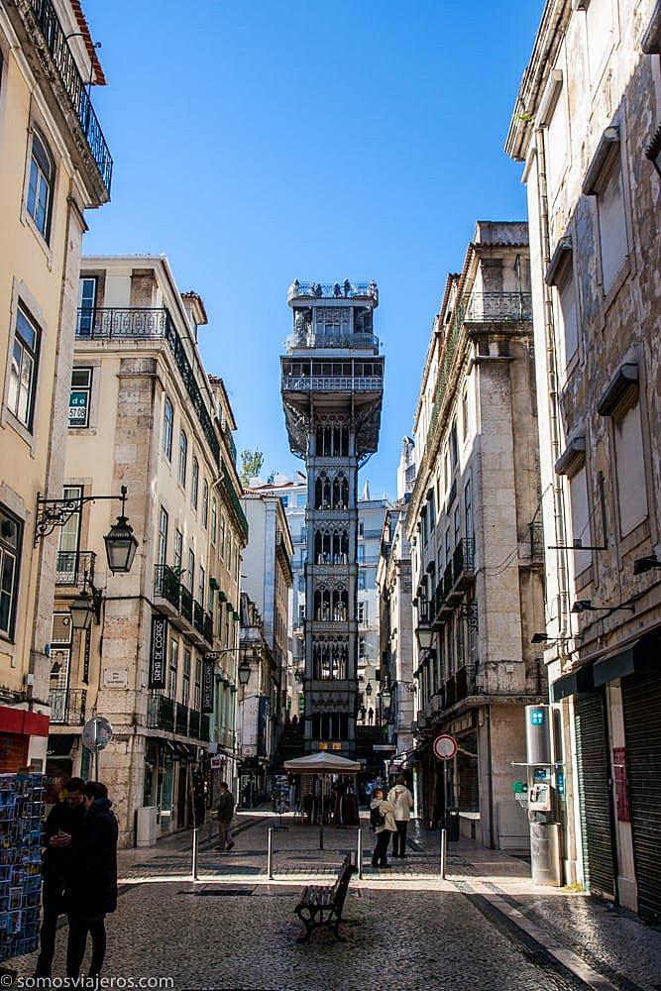
Su altura es de 45 metros. La estructura metálica, enteramente de hierro, fue construida por una empresa con sede en Junqueira. La decoración es de estilo neogótico, con un diseño diferente en cada uno de sus niveles. Los dos ascensores de su interior están revestidos de madera y pueden albergar 24 personas cada uno. Al último nivel se accede a través de una escalera helicoidal que termina en una terraza desde donde se puede admirar una panorámica de la ciudad como el Castillo de San Jorge, la plaza del Rossio y el barrio de la Baixa. Este ascensor es uno de los ejemplos más representativos de este tipo de arquitectura en Portugal.
La estructura ha perdido su funcionalidad práctica como medio de transporte, permaneciendo como una atracción turística lisboeta. La estación de metro Baixa-Chiado ha unido los dos barrios mediante un sistema de escaleras mecánicas que puede ser utilizado sin billete. El Elevador de Santa Justa se distingue de los demás elevadores por ser el único configurado como ascensor urbano vertical. Los otros elevadores lisboetas: el Elevador da Glória, el Elevador da Bica y el Elevador do Lavra son en realidad funiculares, pequeños tranvías que permiten ascender y descender las pronunciadas pendientes de la ciudad.

Slide 4
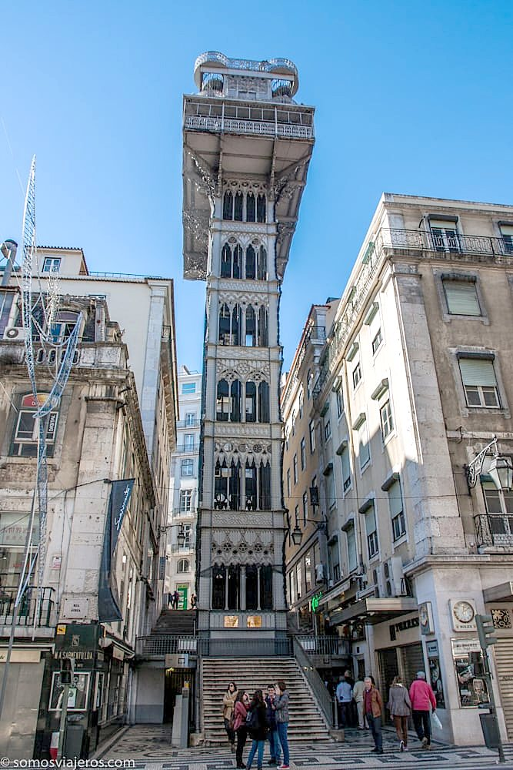

Slide 5
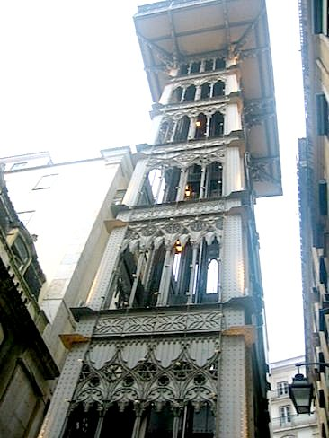

Slide 6
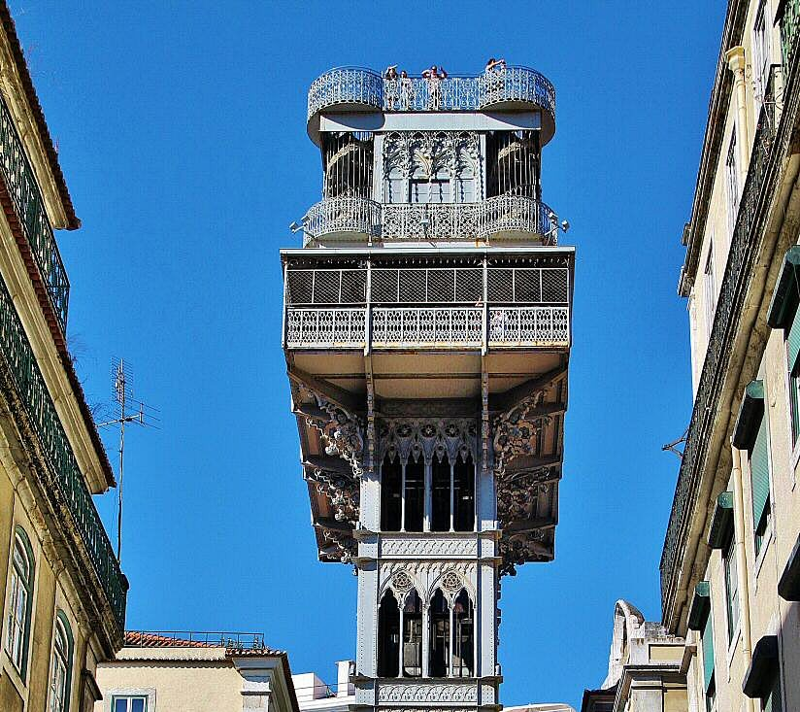

Slide 7
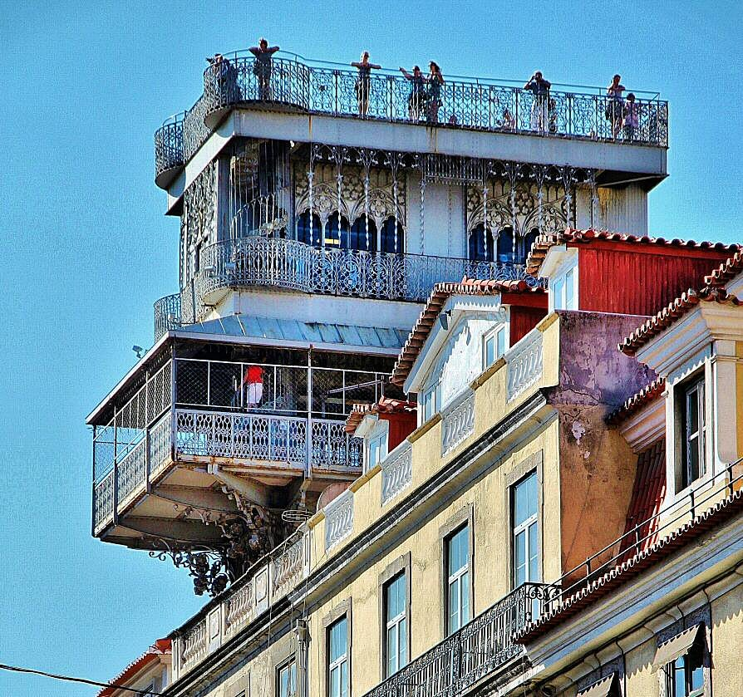

Slide 8
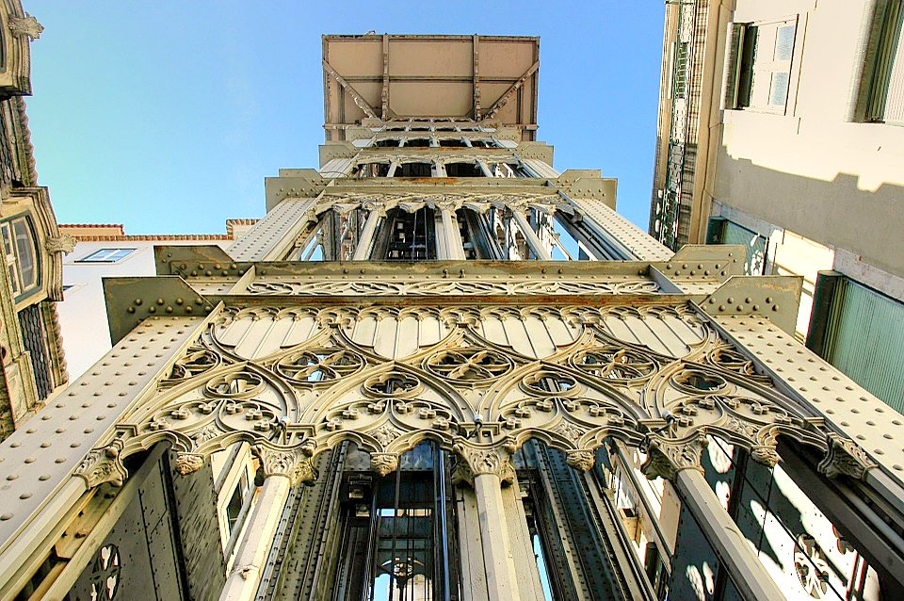

Slide 9
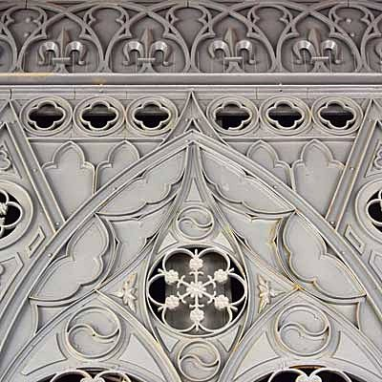

Slide 10
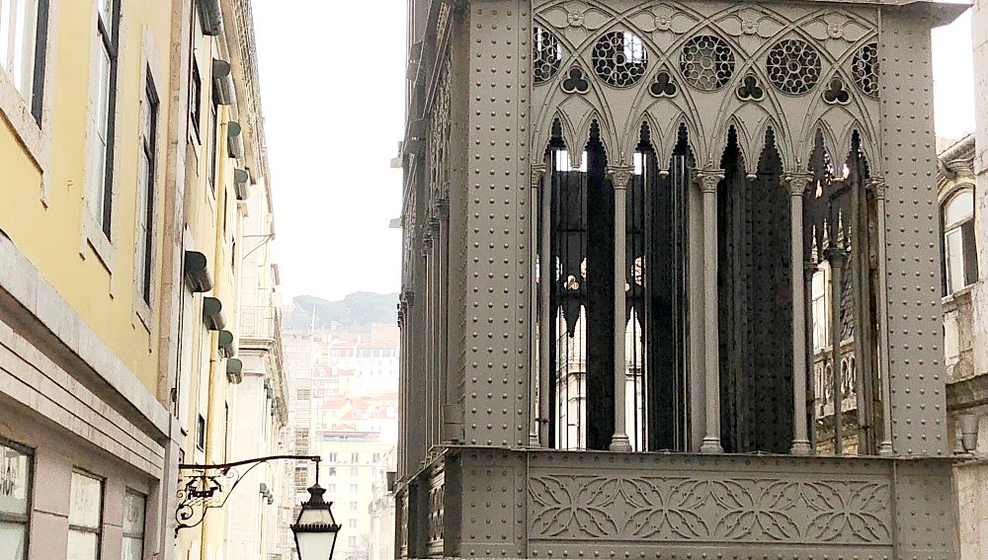

Slide 11
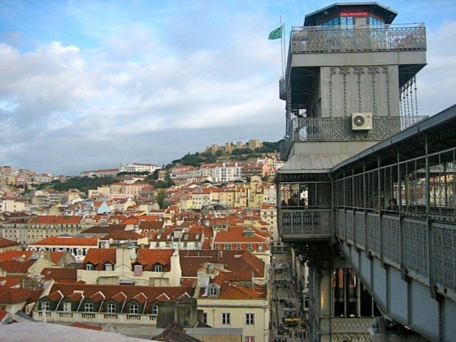

Slide 12
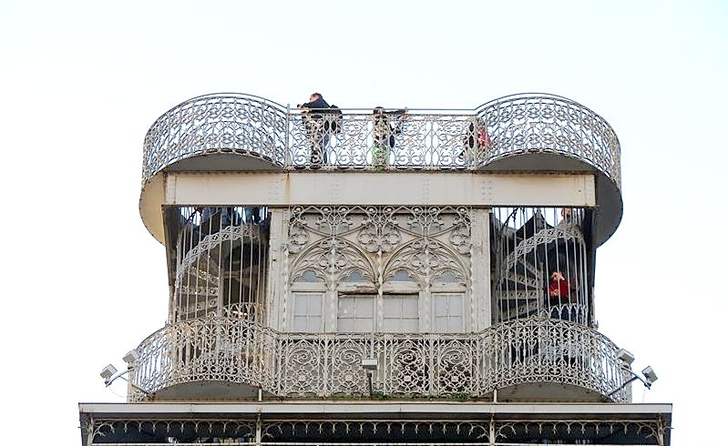

Slide 13
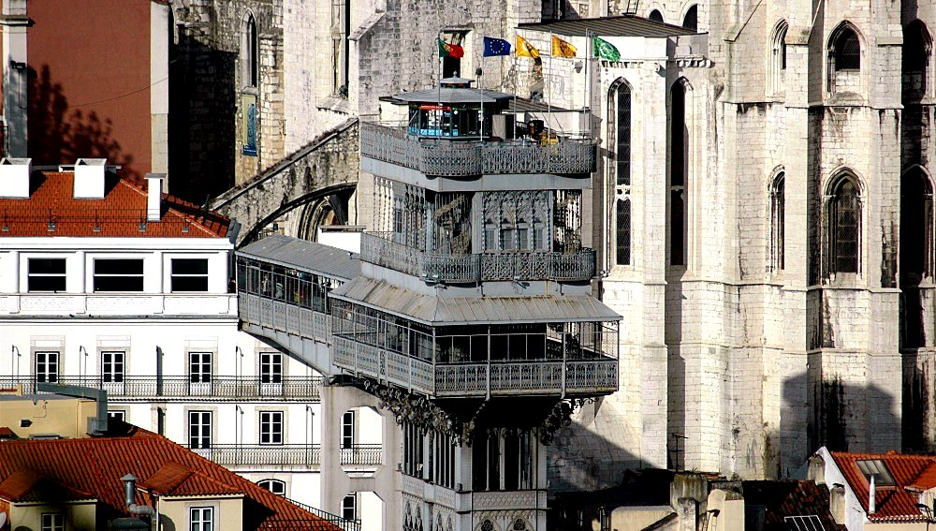

Slide 14
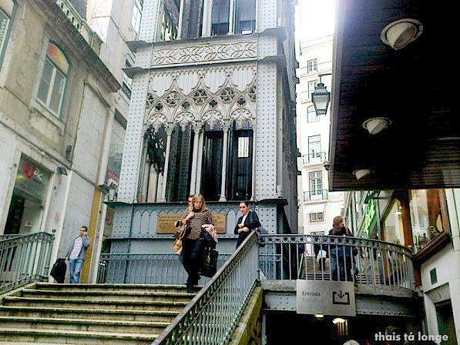

Slide 15
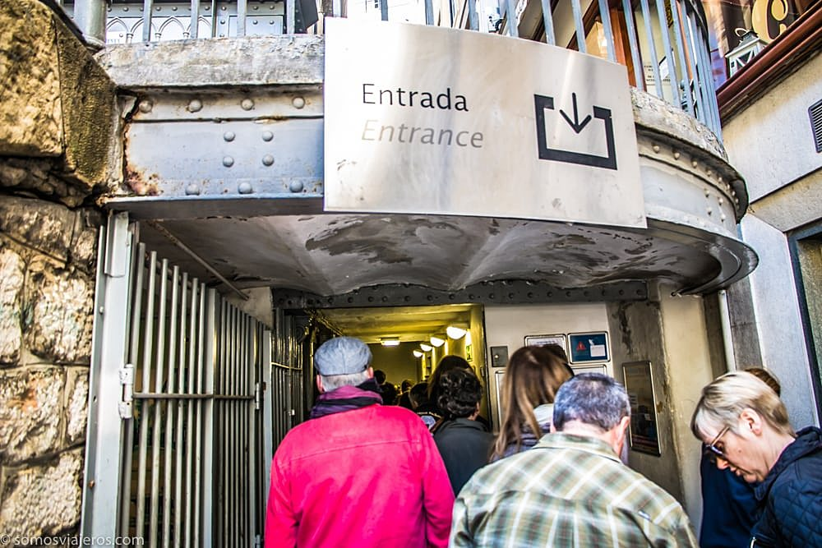

Slide 16
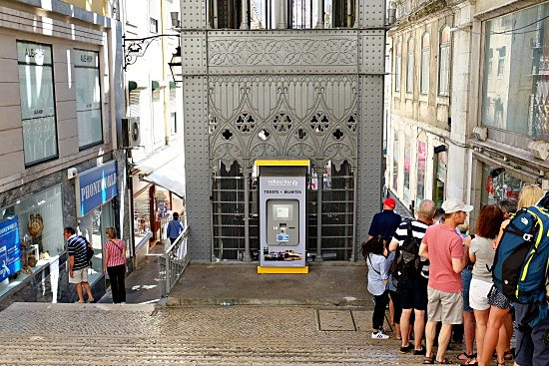

Slide 17
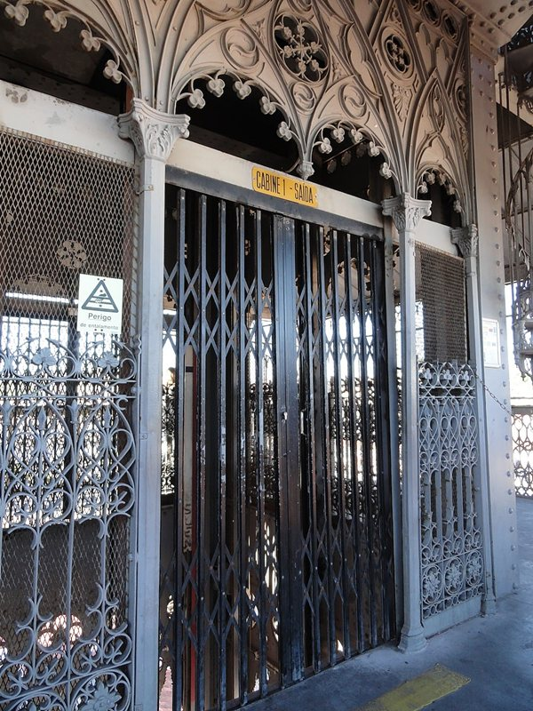

Slide 18
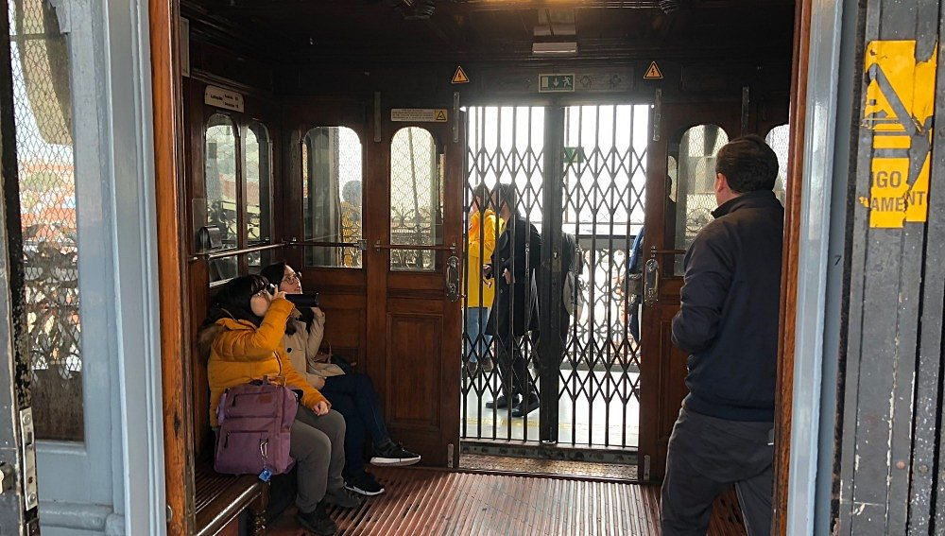

Slide 19
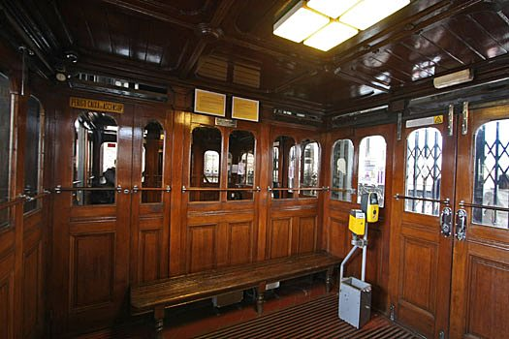

Slide 20
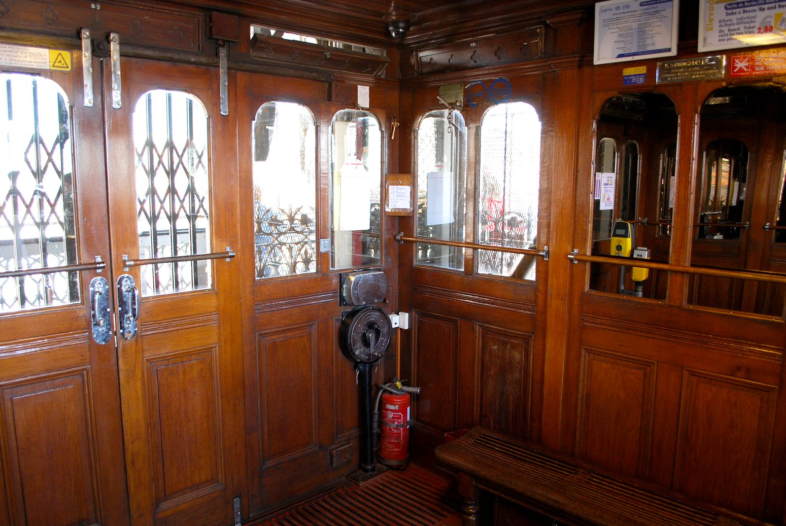

Slide 21
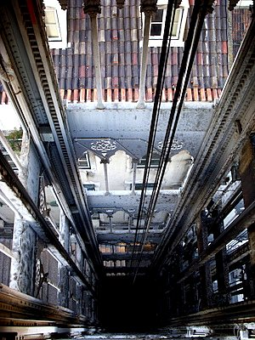

Slide 22
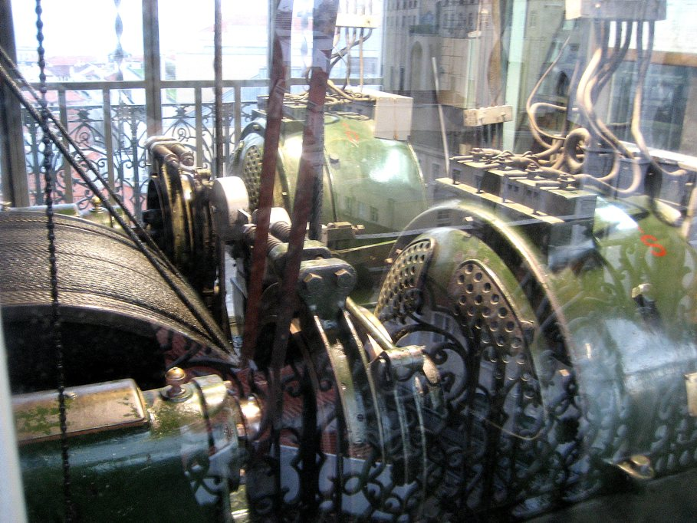

Slide 23
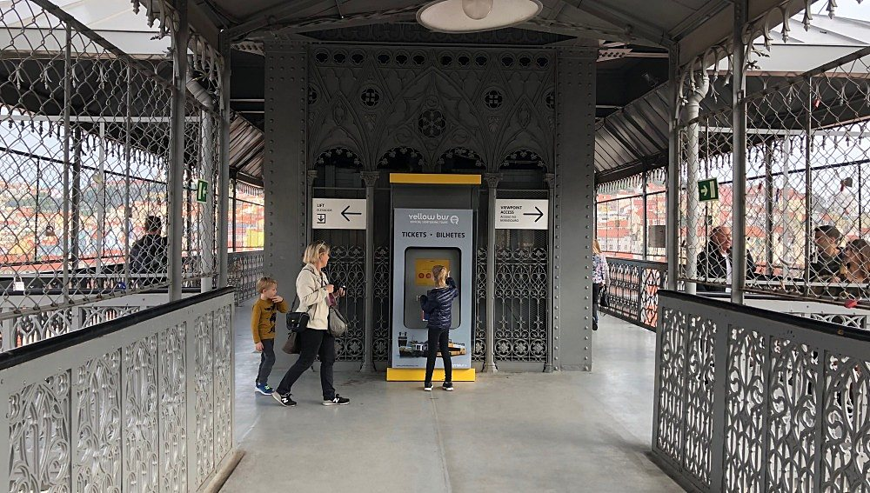

Slide 24
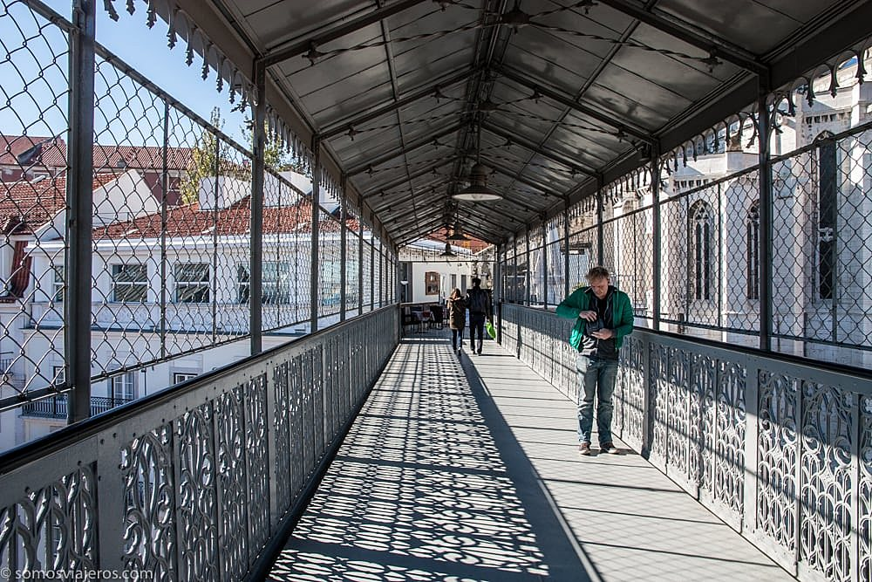

Slide 25
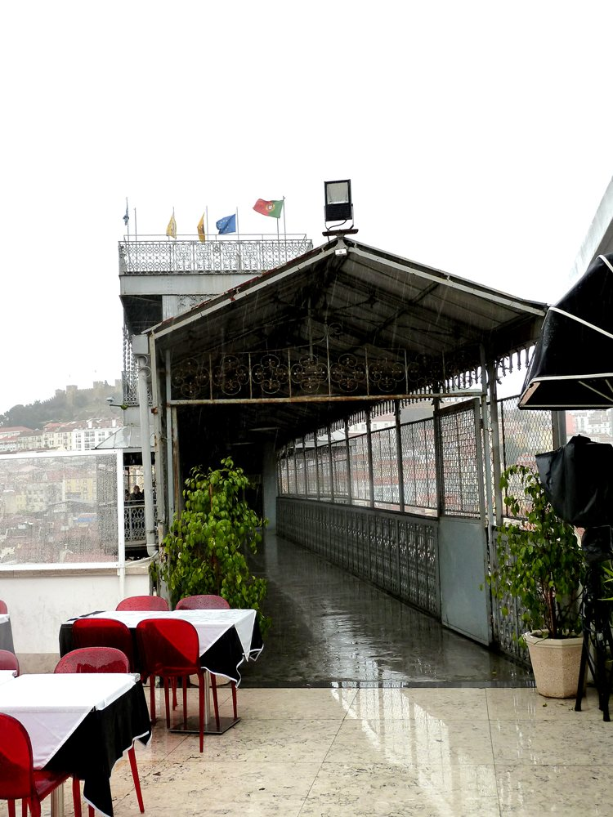

Slide 26
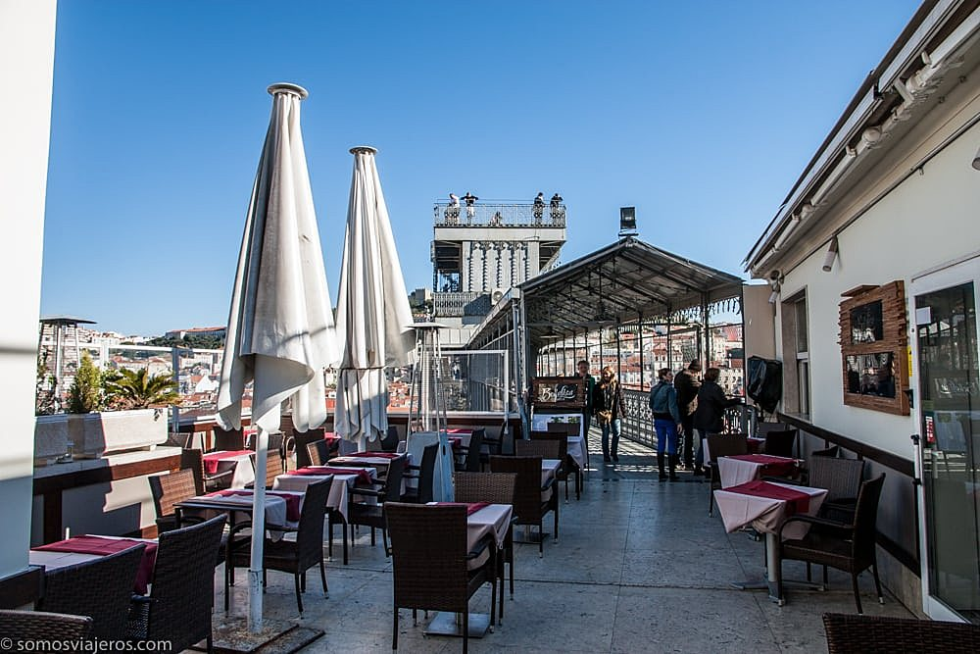

Slide 27
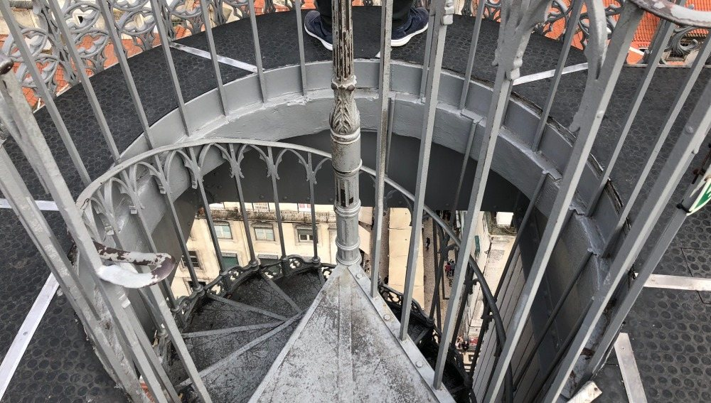

Slide 28
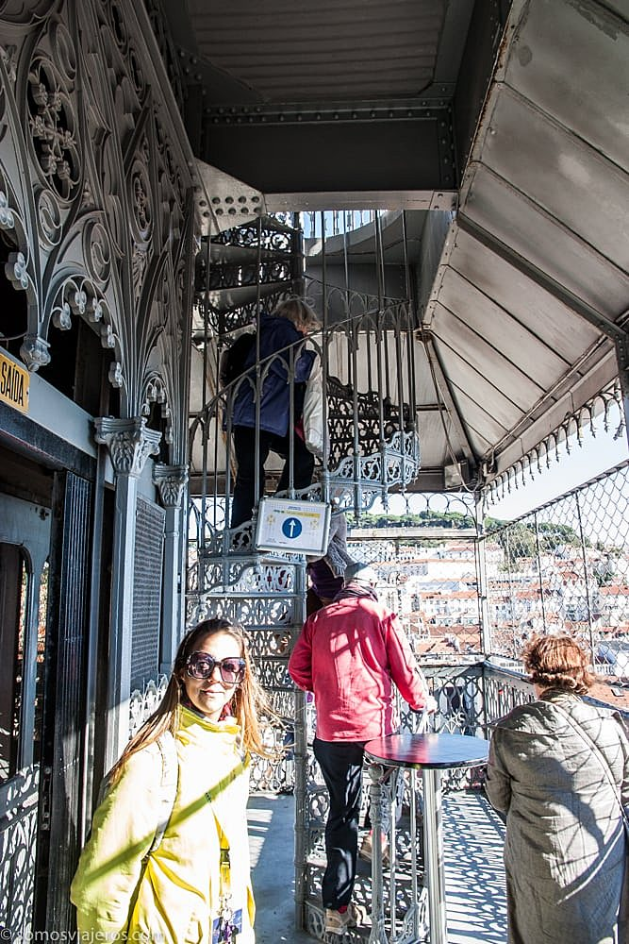

Slide 29
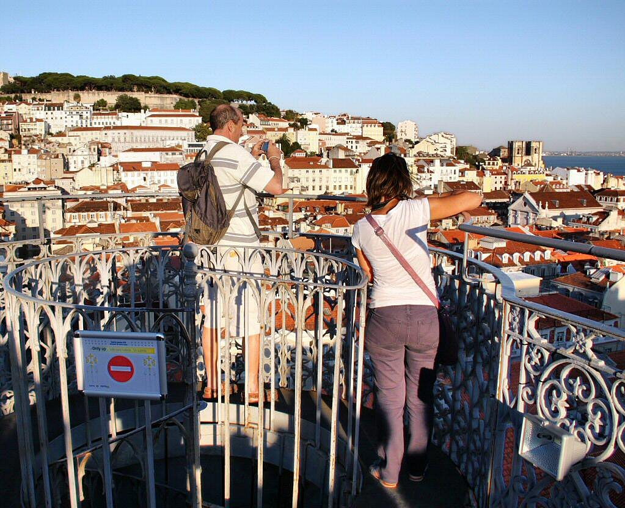

Slide 30
PAISAJES DE LISBOA VISTOS DESDE
LO ALTO DEL ELEVADOR

Slide 31
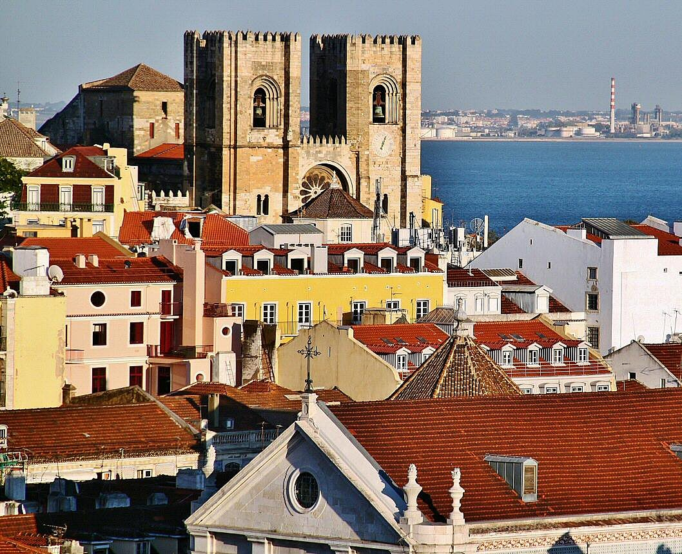

Slide 32
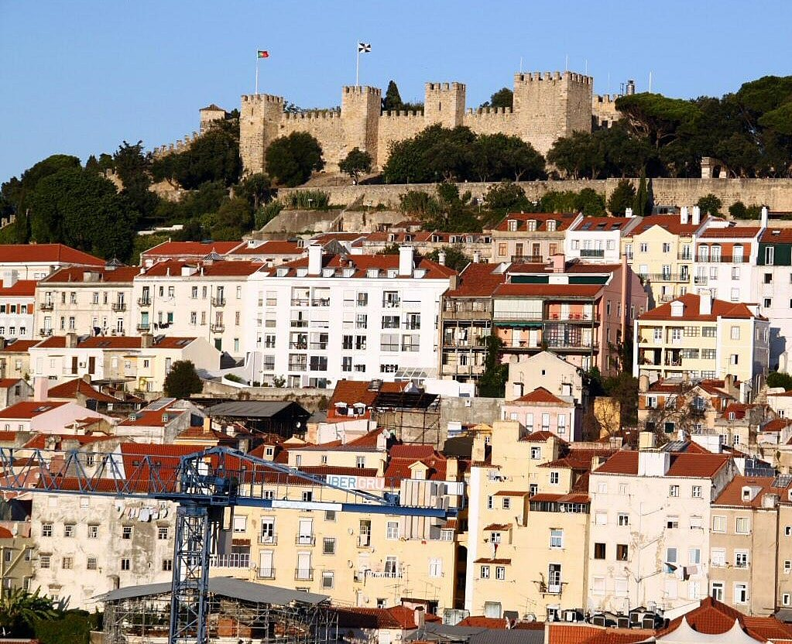

Slide 33
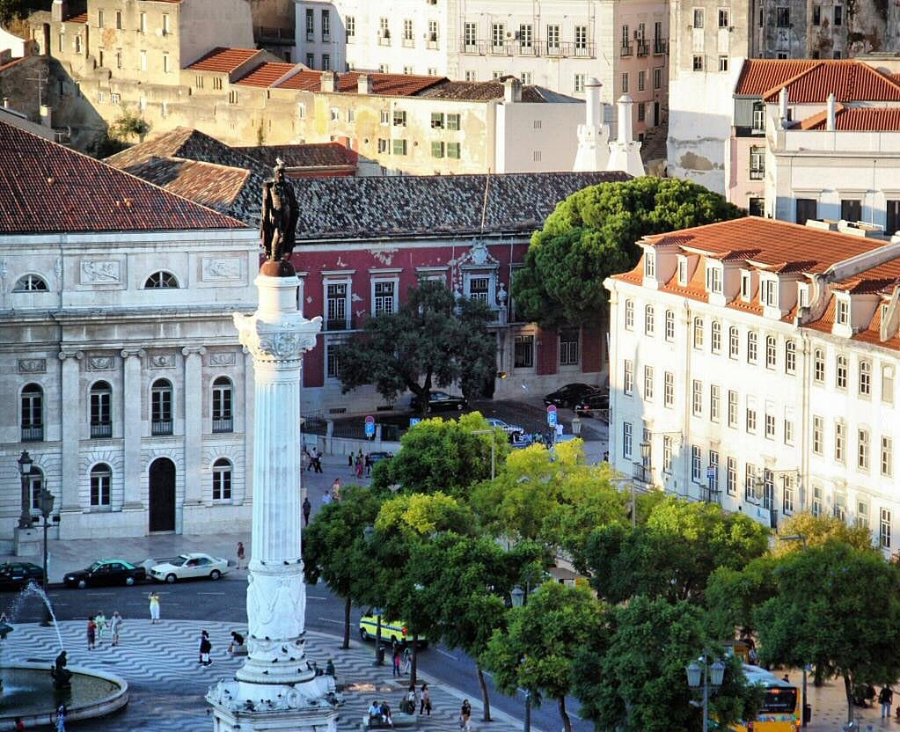

Slide 34
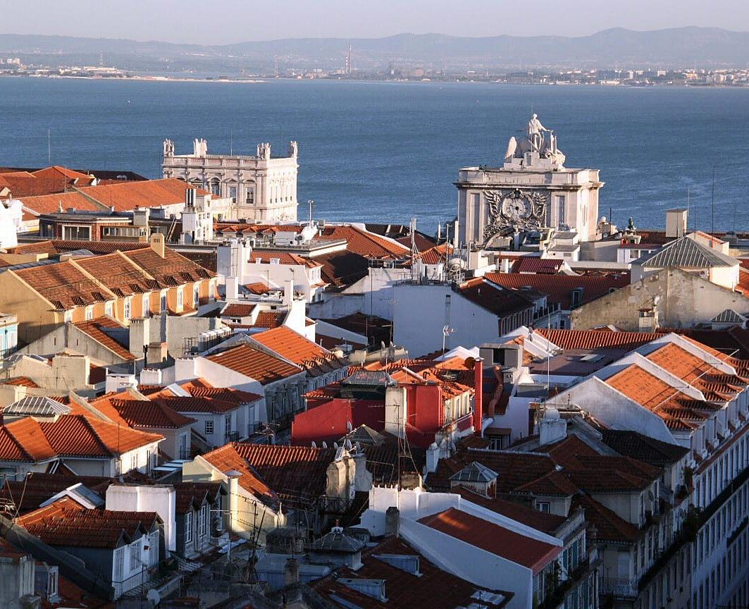

Slide 35
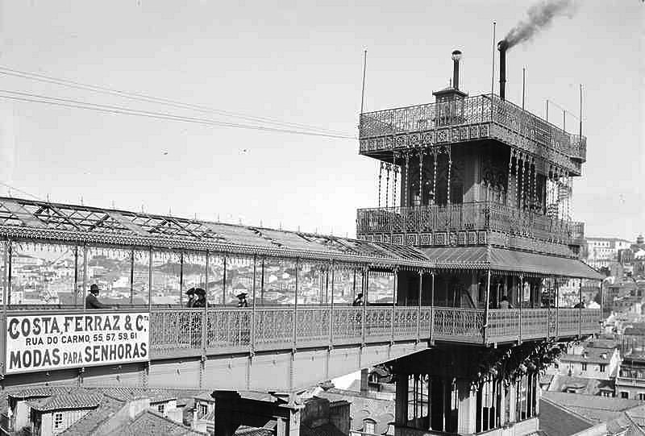

Slide 36
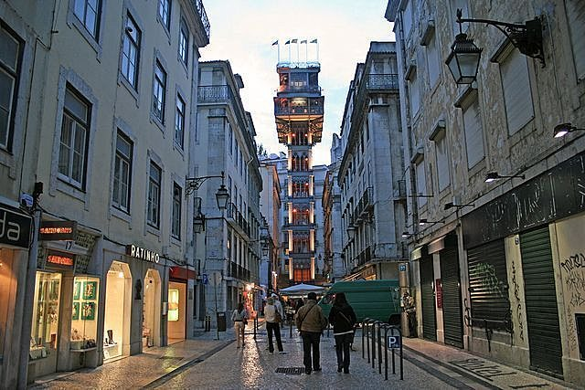

Slide 37
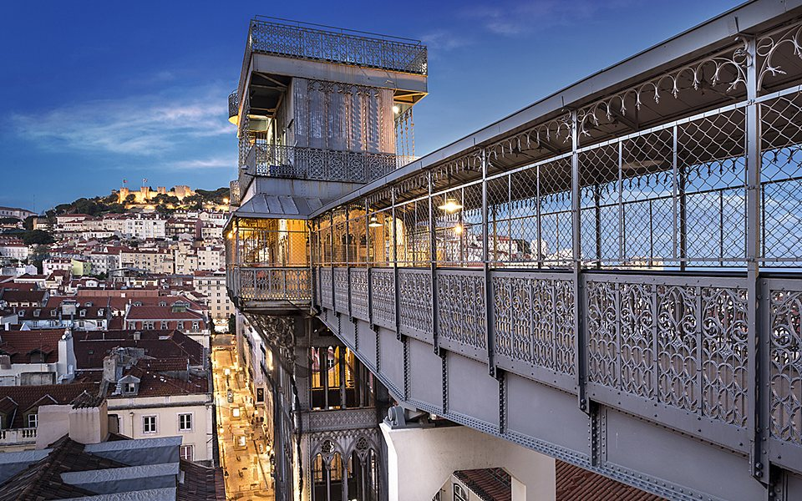

Slide 38
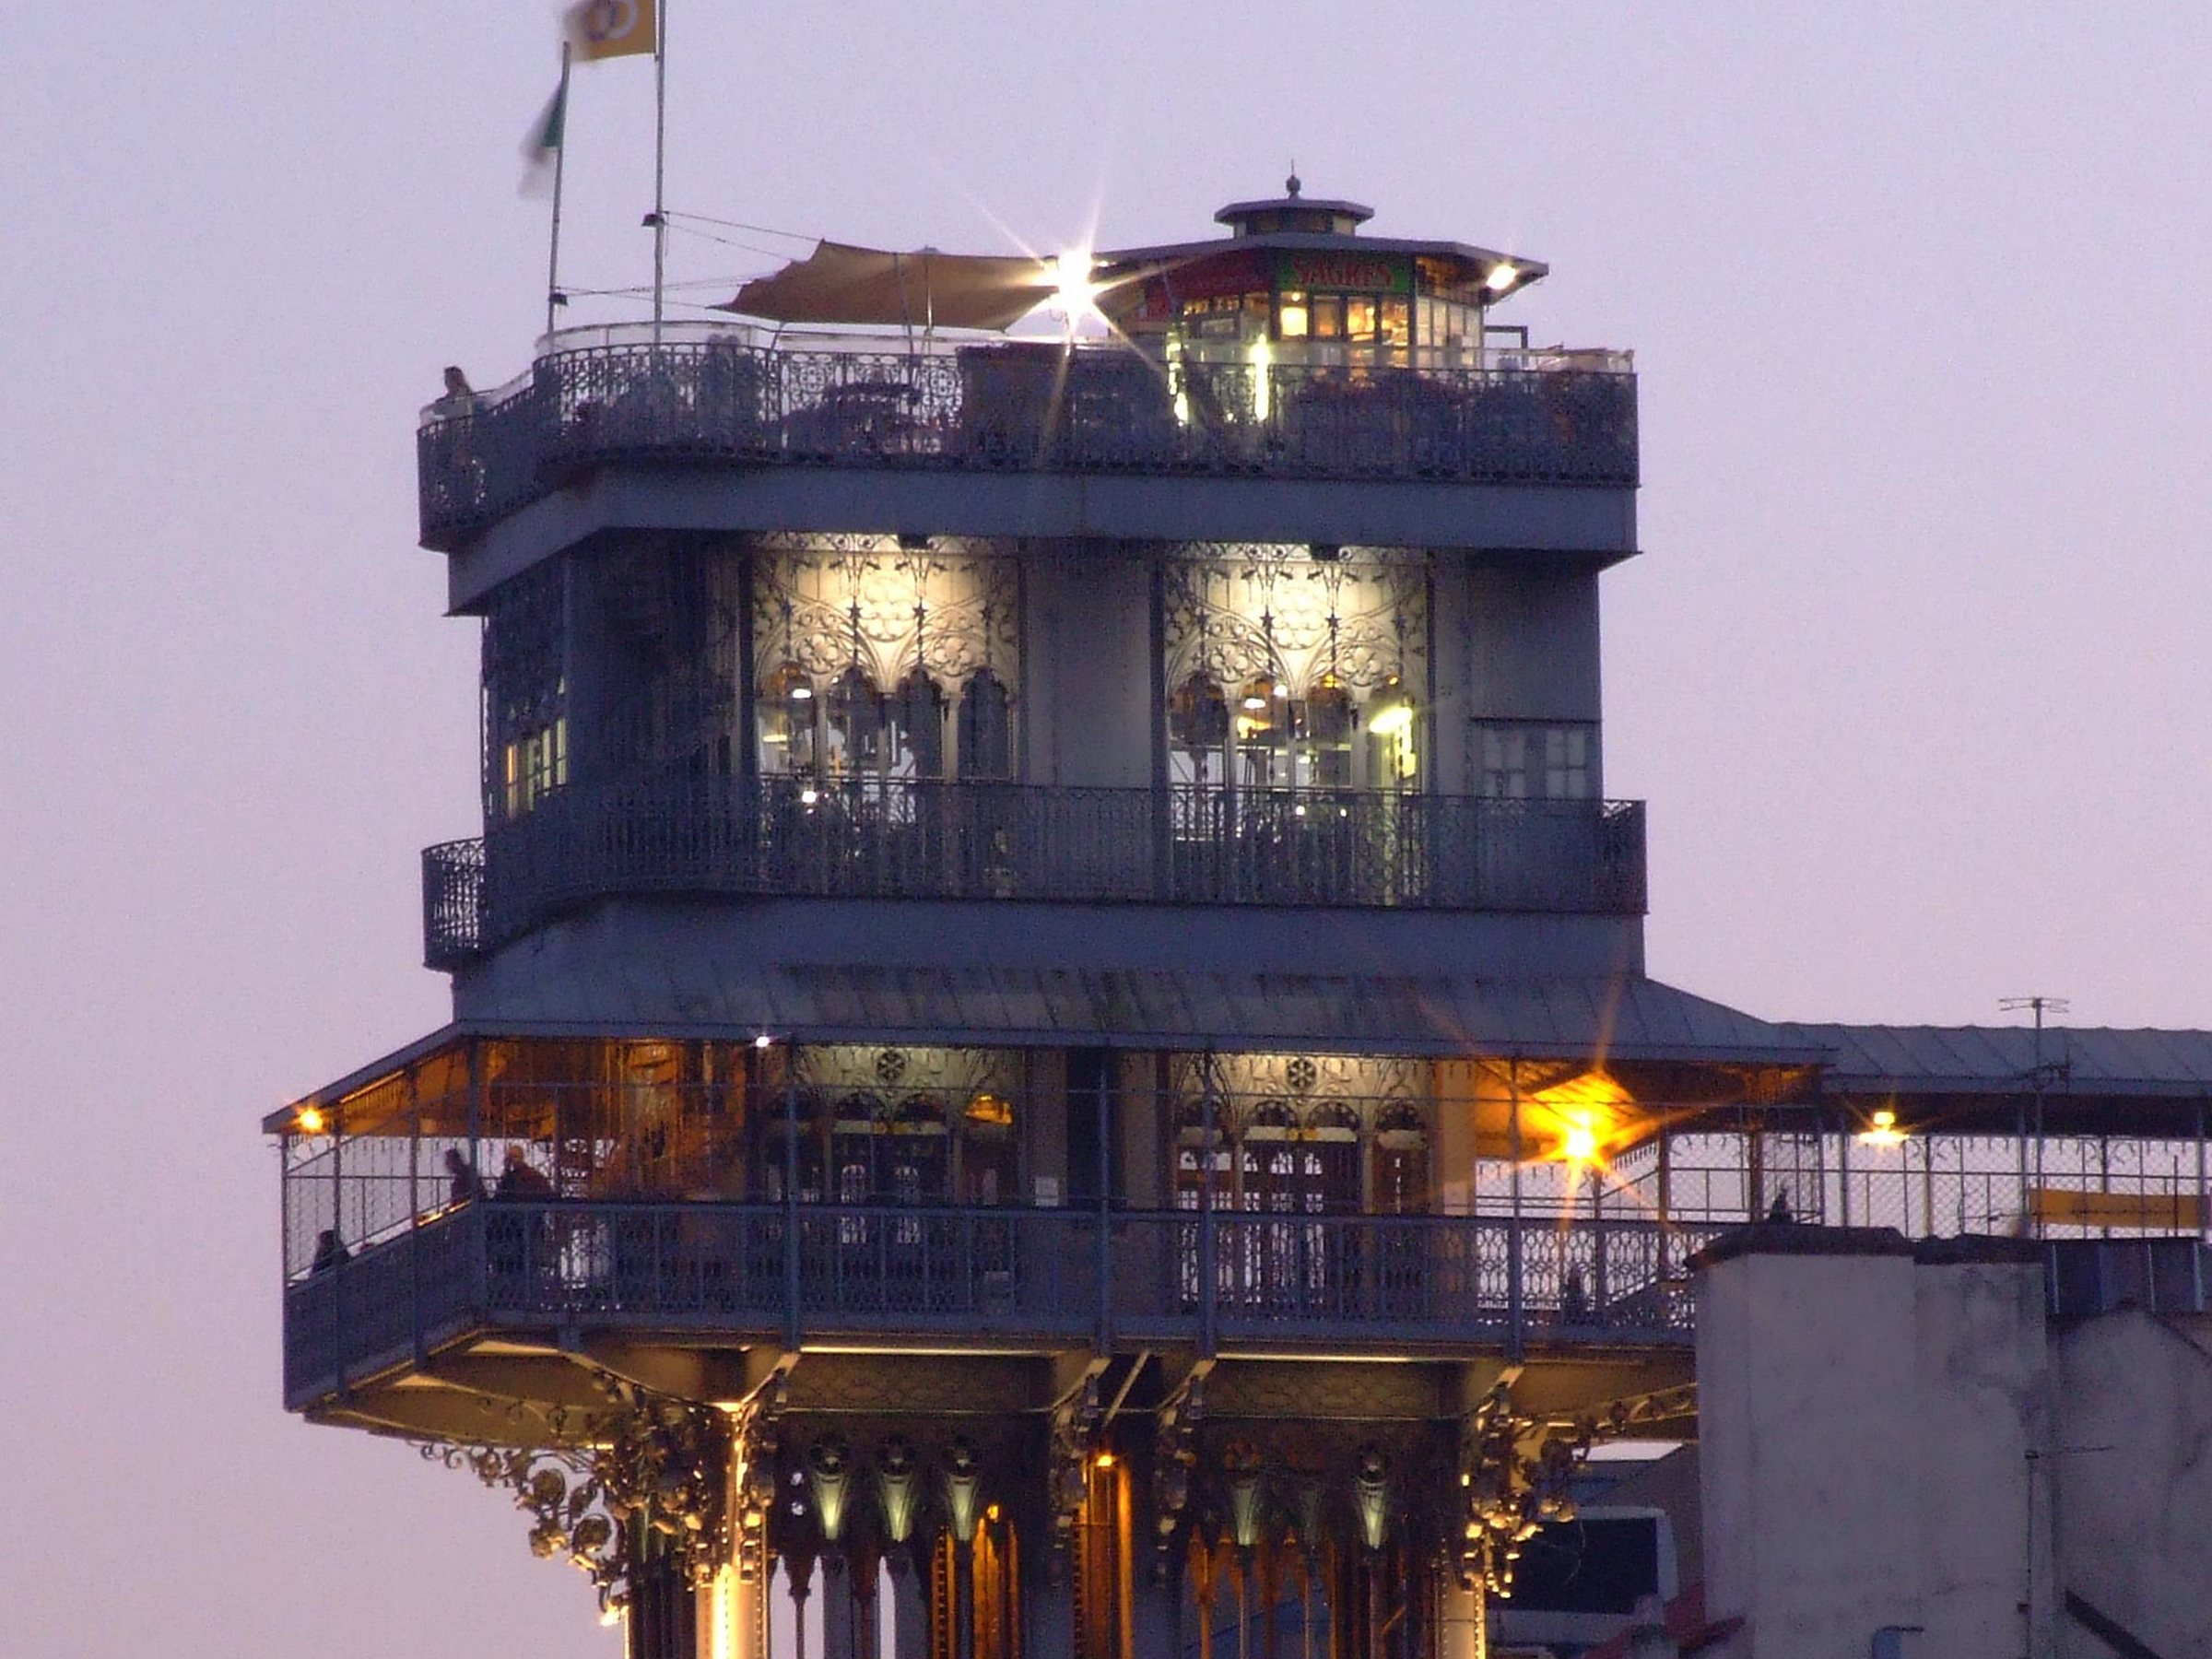

Slide 39
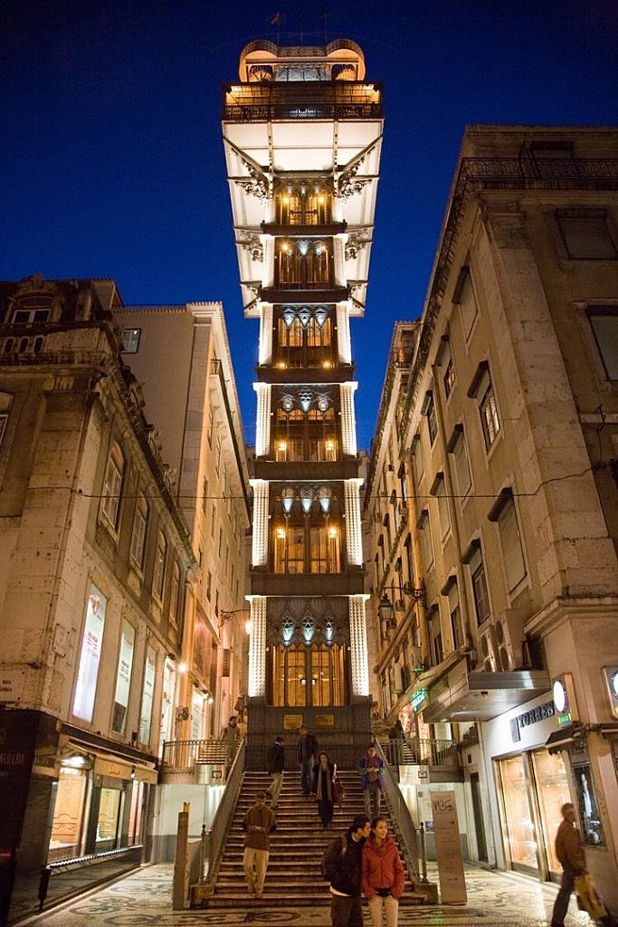

Slide 40
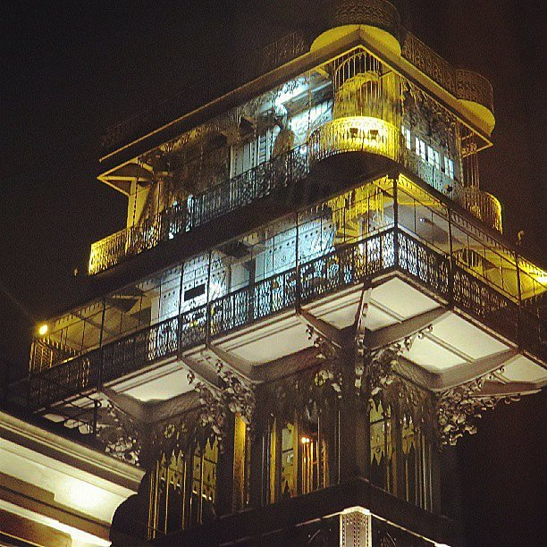

Slide 41
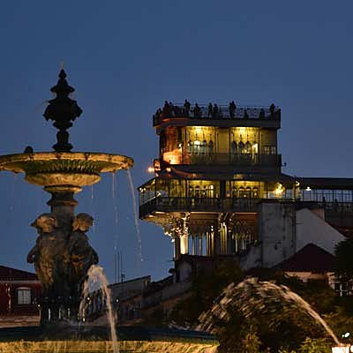

Slide 42

GRACIAS POR TU VISITA
Y QUE TENGAS UN BUEN DÍA
VICTOR NOVELLÓN

Slide 43







¿Te ha gustado?
Puedes ver más entrando
Aquí
Además puedes recibir powerpoints en tu correo electrónico suscribiéndote aquí:

